Slide 1

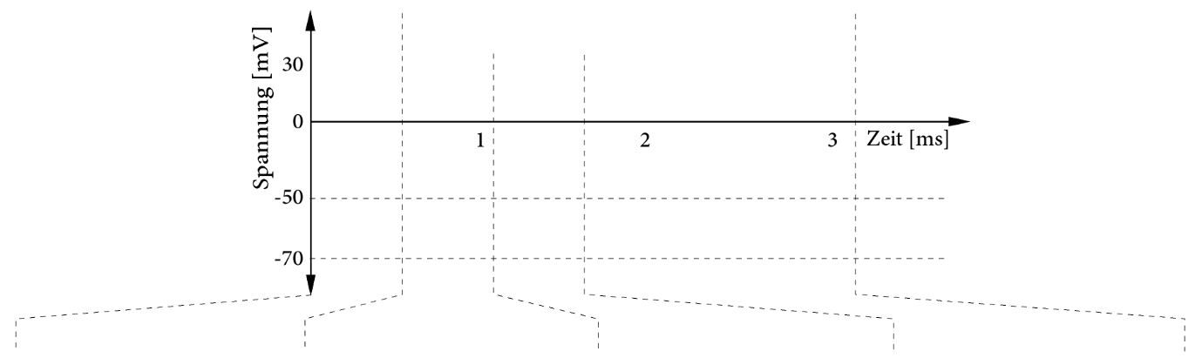

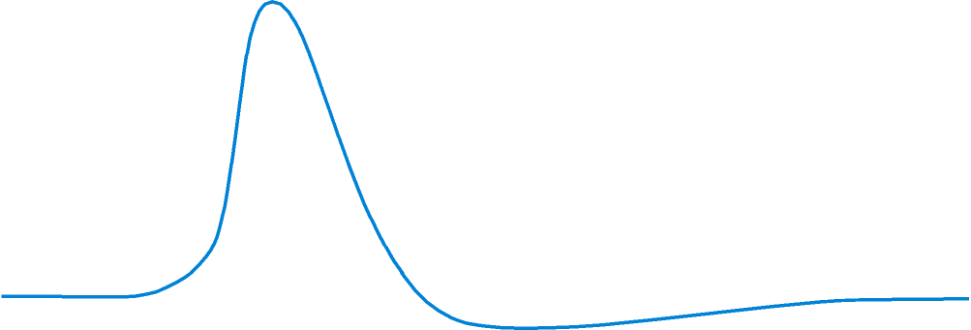

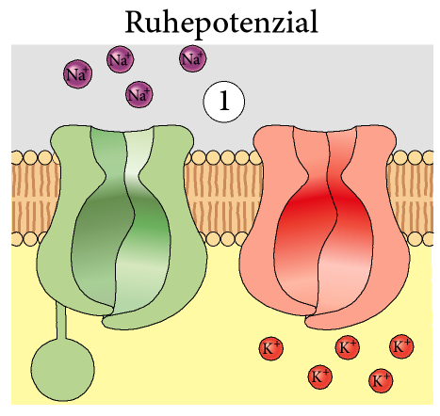
Ablauf eines Aktionspotenzials
Im Zustand des Ruhepotenzials sind die spannungsgesteuerten
Kanäle sowohl für Na⁺ als auch für K⁺ geschlossen ①.

Slide 2
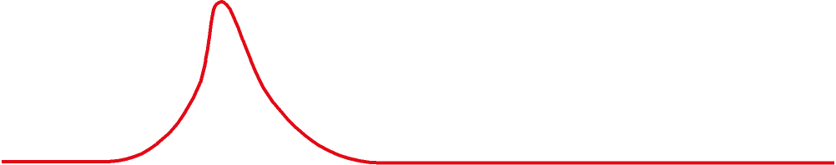
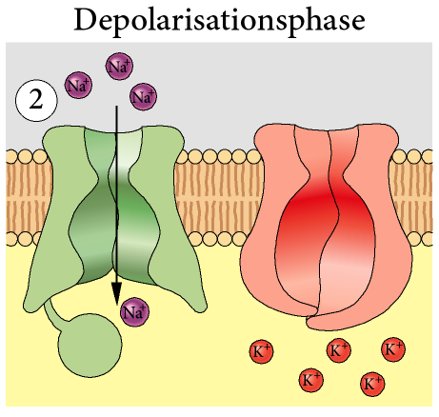
Ablauf eines Aktionspotenzials
②
Bei einer überschwelligen Depolarisation öffnen sich zunächst nur Na⁺-Kanäle;
Na⁺ strömt ein und depolarisiert die Zelle an dieser Stelle noch stärker. Dadurch öffnen sich weitere Na⁺-Kanäle; es gibt eine positive Rückkopplung. In dieser Depolarisationsphase steigt die Spannungskurve steil an ②.

Slide 3
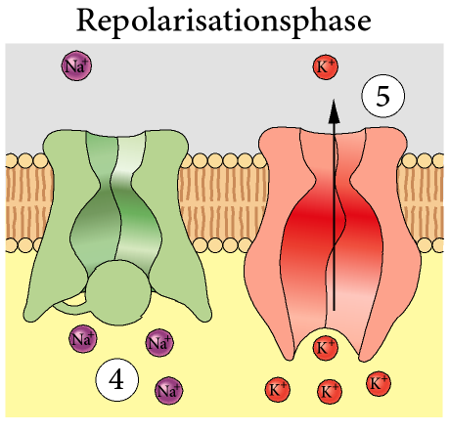
Ablauf eines Aktionspotenzials
③
②
Der Einstrom von Na⁺ ist so stark, dass sich die Ladung der Membran an dieser Stelle schließlich umkehrt: Innen überwiegen nun die positiven Ladungsträger ③.
Diese Ladungsumkehr verändert die Na⁺-Kanäle erneut. Molekülreste verschließen die Kanäle von der Cytosolseite her und inaktivieren sie ④.

Slide 4



Ablauf eines Aktionspotenzials
③
②
Kurz bevor der Scheitelpunkt des Aktionspotenzials erreicht wird, beginnen sich die spannungsgesteuerten K⁺-Kanäle zu öffnen ⑤. Der Überschuss positiver Ladungen an der Membraninnenseite und der Konzentrationsunterschied treiben die K⁺ durch die geöffneten Kanäle aus der Zelle.

Slide 5
Ablauf eines Aktionspotenzials
③
②
⑥
Dies führt zur Repolarisation ⑥, während der sich das Membranpotenzial wieder dem Ruhepotenzial annähert.

Slide 6
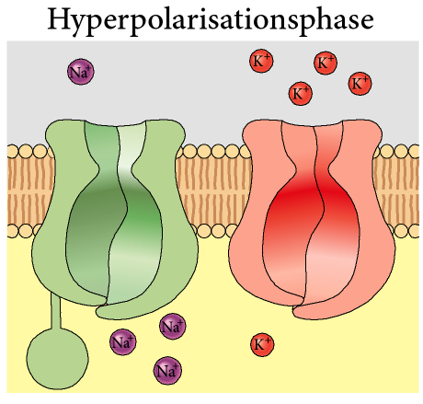
Ablauf eines Aktionspotenzials
③
②
⑥
⑦
7
Da die Membran in diesem Zustand für K⁺ noch permeabler als im Ruhezustand ist, gelangt ein Überschuss an K⁺ aus der Zelle. Für kurze Zeit sinkt deshalb das Membranpotenzial während der Hyperpolarisation ⑦ unter den Wert des Ruhepotenzials ab.

Slide 7
Ablauf eines Aktionspotenzials
③
②
⑥
⑧
⑦
7
Der Verschluss aller spannungsgesteuerten Kanäle ist die Voraussetzung für die Rückkehr zur ursprünglichen Ladungsverteilung. Der schnelle Diffusionsvorgang und die langfristige Arbeit der Natrium-Kalium-Ionenpumpe gleichen die Landungsunterschiede aus, sodass sich das Ruhepotenzial wieder einstellt ⑧.

